Slide 1
图问题中的动态规划法
TSP问题
多段图的最短路径问题
最优二叉查找树

Slide 2
TSP问题
TSP问题是指旅行家要旅行n个城市，要求各个城市经历且仅经历一次然后回到出发城市，并要求所走的路程最短。
各个城市间的距离可以用代价矩阵来表示。
3
0
1
5
C=
∞ 3 6 7
5 ∞ 2 3
6 4 ∞ 2
3 7 5 ∞
6
3
3
7
4
2
7
6
5
3
2
2
带权图的代价矩阵

Slide 3
证明TSP问题满足最优性原理
设s, s₁, s₂, …, s_{p}, s是从s出发的一条路径长度最短的简单回路，假设从s到下一个城市s₁已经求出，则问题转化为求从s₁到s的最短路径，显然s₁, s₂, …, s_{p}, s一定构成一条从s₁到s的最短路径。
如若不然，设s₁, r₁, r₂, …, r_{q}, s是一条从s₁到s的最短路径且经过n-1个不同城市，则s, s₁, r₁, r₂, …, r_{q}, s将是一条从s出发的路径长度最短的简单回路且比s, s₁, s₂, …, s_{p}, s要短，从而导致矛盾。所以，TSP问题满足最优性原理。

Slide 4
假设从顶点i出发，令d(i, V')表示从顶点i出发经过V'中各个顶点一次且仅一次，最后回到出发点i的最短路径长度，开始时，V'＝V－{i}，于是，TSP问题的动态规划函数为：
d(i,V‘)=min{c_{ik}+d(k,V－{k})}(k∈V’) （递推式）
d(k,{})=c_{ki}(k≠i) （边界式）

Slide 5
从城市0出发经城市1、2、3然后回到城市0的最短路径长度是：
d(0,{1, 2, 3})=min{c₀₁+d(1, { 2, 3}), c₀₂+d(2, {1, 3}), c₀₃+d(3, {1, 2})}
这是最后一个阶段的决策，而：
d(1, {2, 3})=min{c₁₂+d(2, {3}), c₁₃+ d(3, {2})}
d(2, {1, 3})=min{c₂₁+d(1, {3}), c₂₃+ d(3, {1})}
d(3, {1, 2})=min{c₃₁+d(1, {2}), c₃₂+ d(2, {1})}
这一阶段的决策又依赖于下面的计算结果：
d(1, {2})= c₁₂+d(2, {}) d(2, {3})=c₂₃+d(3, {})
d(3, {2})= c₃₂+d(2, {}) d(1, {3})= c₁₃+d(3, {})
d(2, {1})=c₂₁+d(1, {}) d(3, {1})=c₃₁+d(1, {})
而下式可以直接获得（括号中是该决策引起的状态转移）：
d(1, {})=c₁₀=5(1→0) d(2, {})=c₂₀=6(2→0) d(3, {})=c₃₀=3(3→0)

Slide 6
再向前倒推，有：
d(1, {2})= c₁₂+d(2, {})=2+6=8(1→2) d(1, {3})= c₁₃+d(3, {})=3+3=6(1→3)
d(2, {3})= c₂₃+d(3, {})=2+3=5(2→3) d(2, {1})= c₂₁+d(1, {})=4+5=9(2→1)
d(3, {1})= c₃₁+d(1, {})=7+5=12(3→1) d(3, {2})= c₃₂+d(2, {})=5+6=11(3→2)
再向前倒退，有：
d(1, {2, 3})=min{c₁₂+d(2, {3}), c₁₃+ d(3, {2})}=min{2+5, 3+11}=7(1→2)
d(2, {1, 3})=min{c₂₁+d(1, {3}), c₂₃+ d(3, {1})}=min{4+6, 2+12}=10(2→1)
d(3, {1, 2})=min{c₃₁+d(1, {2}), c₃₂+ d(2, {1})}=min{7+8, 5+9}=14(3→2)
最后有：
d(0, {1, 2, 3})=min{c₀₁+ d(1, { 2, 3}), c₀₂+ d(2, {1, 3}), c₀₃+ d(3, {1, 2})}
=min{3+7, 6+10, 7+14}=10(0→1)
所以，从顶点0出发的TSP问题的最短路径长度为10，路径是0→1→2→3→0。

Slide 7
动态规划法求解TSP问题的填表过程
假设n个顶点用0～n-1的数字编号，首先生成1～n-1个元素的子集存放在数组V[2^{n-1}]中，设数组d[n][2^{n-1}]存放迭代结果，其中d[i][j]表示从顶点i经过子集V[j]中的顶点一次且仅一次，最后回到出发点0的最短路径长度。
j
i
{ }
{1}
{2}
{3}
{1, 2}
{1, 3}
{2, 3}
{1, 2, 3}
0
10
1
5
8
6
7
2
6
9
5
10
3
3
12
11
14

Slide 8
设顶点之间的代价存放在数组c[n][n]中，动态规划法求解TSP问题的算法如下：
算法——TSP问题
1．for (i=1; i<n; i++) //初始化第0列
d[i][0]=c[i][0];
2．for (j=1; j<2^{n-1}-1; j++)
for (i=1; i<n; i++) //依次进行第i次迭代
if (子集V[j]中不包含i)
对V[j]中的每个元素k，计算d[i][j]=min(c[i][k]+d[k][j-1]);
3．对V[2^{n-1}-1]中的每一个元素k，计算d[0][2^{n-1}-1]=min(c[0][k]+d[k][2^{n-1}-2]);
4．输出最短路径长度d[0][2^{n-1}-1];
伪代码
显然，算法的时间复杂性为O(2^{n})。和蛮力法相比，动态规划法求解TSP问题，把原来的时间复杂性是O(n!)的排列问题，转化为组合问题，从而降低了算法的时间复杂性，但它仍需要指数时间。

Slide 9
多段图的最短路径问题
设图G=(V, E)是一个带权有向连通图，如果把顶点集合V划分成k个互不相交的子集V_{i}（2≤k≤n, 1≤i≤k），使得E中的任何一条边(u, v)，必有u∈V_{i}，v∈V_{i+1}（1≤i＜k），则称图G为多段图，称s∈V₁为源点，t∈V_{k}为终点。多段图的最短路径问题是求从源点到终点的最小代价路径。

Slide 10
多段图将顶点划分为k个互不相交的子集，多段图划分为k段，每一段包含顶点的一个子集。
将多段图的顶点按照段的顺序进行编号。假设图中的顶点个数为n，则源点s的编号为0，终点t的编号为n-1。对图中的任何一条边(u, v)，顶点u的编号小于顶点v的编号。
9
4
1
5
8
6
4
6
8
7
7
0
2
2
7
5
8
6
9
3
4
6
8
3
3
7
6
5
一个多段图

Slide 11
把一个图分成多段，求最短路径，此路径在每一段中只经过一个点。它是局部最优问题。
如果图不分段，最短路径是全局最优问题。
9
4
1
5
8
6
4
6
8
7
7
0
2
2
7
5
8
6
9
3
4
6
8
3
3
7
6
5
一个多段图

Slide 12
证明多段图问题满足最优性原理
设s, s₁, s₂, …, s_{p}, t是从s到t的一条最短路径，从源点s开始，设从s到下一段的顶点s₁已经求出，则问题转化为求从s₁到t的最短路径，显然s₁, s₂, …, s_{p}, t一定构成一条从s₁到t的最短路径，如若不然，设s₁, r₁, r₂, …, r_{q}, t是一条从s₁到t的最短路径，则s, s₁, r₁, r₂, …, r_{q}, t将是一条从s到t的路径且比s, s₁, s₂, …, s_{p}, t的路径长度要短，从而导致矛盾。所以，多段图的最短路径问题满足最优性原理。

Slide 13
对多段图的边(u, v)，用c_{uv}表示边上的权值，将从源点s到终点t的最短路径记为d(s, t)，则从源点0到终点9的最短路径d(0, 9)由下式确定：
d(0, 9)=min{c₀₁+d(1, 9), c₀₂+d(2, 9), c₀₃+d(3, 9)}
这是最后一个阶段的决策，它依赖于d(1, 9)、d(2, 9)和d(3, 9)的计算结果，而
d(1, 9)=min{c₁₄+d(4, 9), c₁₅+d(5, 9)}
d(2, 9)=min{c₂₄+d(4, 9), c₂₅+d(5, 9), c₂₆+d(6, 9)}
d(3, 9)=min{c₃₅+d(5, 9), c₃₆+d(6, 9)}
这一阶段的决策又依赖于d(4, 9)、d(5, 9)和d(6, 9)的计算结果：

Slide 14
d(4, 9)=min{c₄₇+d(7, 9), c₄₈+d(8, 9)}
d(5, 9)=min{c₅₇+d(7, 9), c₅₈+d(8, 9)}
d(6, 9)=min{c₆₇+d(7, 9), c₆₈+d(8, 9)}
这一阶段的决策依赖于d(7, 9)和d(8, 9)的计算，而d(7, 9)和d(8, 9)可以直接获得（括号中给出了决策产生的状态转移）：
d(7, 9)=c₇₉＝7(7→9)
d(8, 9)=c₈₉＝3(8→9)
再向前推导，有：
d(6, 9)=min{c₆₇+d(7, 9), c₆₈+d(8, 9)}=min{6+7, 5+3}=8(6→8)
d(5, 9)=min{c₅₇+d(7, 9), c₅₈+d(8, 9)}=min{8+7, 6+3}=9(5→8)
d(4, 9)=min{c₄₇+d(7, 9), c₄₈+d(8, 9)}=min{5+7, 6+3}=9(4→8)

Slide 15
d(3, 9)=min{c₃₅+d(5, 9), c₃₆+d(6, 9)}=min{4+9, 7+8}=13(3→5)
d(2, 9)=min{c₂₄+d(4, 9), c₂₅+d(5, 9), c₂₆+d(6, 9)}=min{6+9, 7+9, 8+8}=15(2→4)
d(1, 9)=min{c₁₄+d(4, 9), c₁₅+d(5, 9)}=min{9+9, 8+9}=17(1→5)
d(0, 9)=min{c₀₁+d(1, 9), c₀₂+d(2, 9), c₀₃+d(3, 9)}=min{4+17, 2+15, 3+13}=16(0→3)
最后，得到最短路径为0→3→5→8→9，长度为16。

Slide 16
下面考虑多段图的最短路径问题的填表形式。
用一个数组cost[n]作为存储子问题解的表格，cost[i]表示从顶点i到终点n-1的最短路径，数组path[n]存储状态，path[i]表示从顶点i到终点n-1的路径上顶点i的下一个顶点。则：
cost[i]=min{c_{ij}+cost[j]} (i≤j≤n且顶点j是顶点i的邻接点)
（式1）
path[i]=使c_{ij}+cost[j]最小的j （式2）

Slide 17

算法——多段图的最短路径
1．初始化：数组cost[n]初始化为最大值，数组path[n]初始化为-1；
2．for (i=n-2; i>=0; i--)
2.1 对顶点i的每一个邻接点j，根据式1计算cost[i];
2.2 根据式2计算path[i];
3．输出最短路径长度cost[0];
4. 输出最短路径经过的顶点：
4.1 i=0
4.2 循环直到path[i]=n-1
4.2.1 输出path[i];
4.2.2 i=path[i];
伪代码
算法主要由三部分组成：第一部分是初始化部分，其时间性能为O(n)；第二部分是依次计算各个顶点到终点的最短路径，由两层嵌套的循环组成，外层循环执行n-1次，内层循环对所有出边进行计算，并且在所有循环中，每条出边只计算一次。假定图的边数为m，则这部分的时间性能是O(m)；第三部分是输出最短路径经过的顶点，其时间性能是O(n)。所以，算法的时间复杂性为O(n+m)。

Slide 18
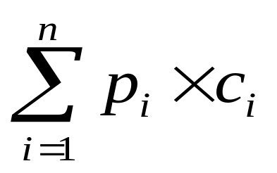
最优二叉查找树 ***
设{r₁, r₂, …, r_{n}}是n个记录的集合，其查找概率分别是{p₁, p₂, …, p_{n}}，最优二叉查找树（Optimal Binary Search Trees）是以这n个记录构成的二叉查找树中具有最少平均比较次数的二叉查找树，即
最小，其中p_{i}是记录r_{i}的查找概率，c_{i}是在二叉查找树中查找r_{i}的比较次数。

Slide 19
例如，集合{A, B, C, D}的查找概率是{0.1, 0.2, 0.4, 0.3}，
(a)的平均比较次数是0.1×1＋0.2×2+0.4×3+0.3×4=2.9，
(b)的平均比较次数是0.1×2＋0.2×1+0.4×2+0.3×3=2.1，
(c)的平均比较次数是0.1×3＋0.2×2+0.4×1+0.3×2=1.7。
A
C
B
B
A
C
B
D
C
D
A
D
(a) (b) (c)
二叉查找树示例

Slide 20
证明最优二叉查找树满足最优性原理
将由{r₁, r₂, …, r_{n}}构成的二叉查找树记为T(1, n)，其中r_{k}（1≤k≤n）是T(1, n)的根结点，则其左子树T(1, k-1)由{r₁, …, r_{k-1}}构成，其右子树T(k+1, n)由{r_{k+1}, …, r_{n}}构成。
若T(1, n)是最优二叉查找树，则其左子树T(1, k-1)和右子树T(k+1, n)也是最优二叉查找树，如若不然，假设T'(1, k-1)是比T(1, k-1)更优的二叉查找树，则T'(1, k-1)的平均比较次数小于T(1, k-1)的平均比较次数，从而由T'(1, k-1)、r_{k}和T(k+1, n)构成的二叉查找树T'(1, n)的平均比较次数小于T(1, n)的平均比较次数，这与T(1, n)是最优二叉查找树的假设相矛盾。
r_{k}
T(1, n)
T(1,k-1)
T(k+1,n)
以r_{k}为根的二叉查找树

Slide 21
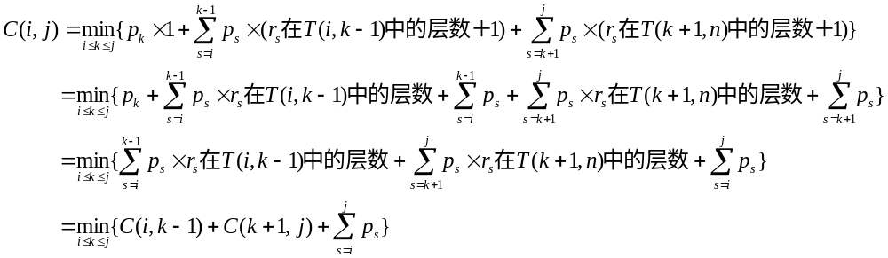
设T(i, j)是由记录{r_{i}, …, r_{j}}(1≤i≤j≤n)构成的二叉查找树，C(i, j)是这棵二叉查找树的平均比较次数。虽然最后的结果是C(1, n)，但遵循动态规划法的求解方法,需要求出所有较小子问题C(i, j)的值，考虑从{r_{i}, …, r_{j}}中选择一个记录r_{k}作为二叉查找树的根结点，可以得到如下关系：

Slide 22
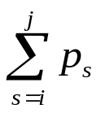
因此，得到如下动态规划函数：
C(i, i-1)=0 (1≤i≤n+1) （式1）
C(i, i)=p_{i} (1≤i≤n) （式2）
C(i, j)=min{C(i, k-1)+C(k+1, j)+ } (1≤i≤j≤n, i≤k≤j)
（式3）
设一个二维表C[n+1][n+1]，其中C[i][j]表示二叉查找树T(i, j)的平均比较次数。注意到在式3中，当k=1时，求C[i][j]需要用到C[i][0]，当k=n时，求C[i][j]需要用到C[n+1][j]，所以，二维表C[n+1][n+1]行下标的范围为1～n+1，列下标的范围为0～n。
为了在求出由{r₁, r₂, …, r_{n}}构成的二叉查找树的平均比较次数的同时得到最优二叉查找树，设一个二维表R[n+1][n+1]，其下标范围与二维表C相同，R[i][j]表示二叉查找树T(i, j)的根结点的序号。

Slide 23
例如，集合{A, B, C, D}的查找概率是{0.1, 0.2, 0.4, 0.3}，二维表C和R的初始情况如图所示。
0
1
2
3
4
0
1
2
3
4
1
0
0.1
1
1
2
0
0.2
2
2
3
0
0.4
3
3
4
0
0.3
4
4
5
0
5

Slide 24
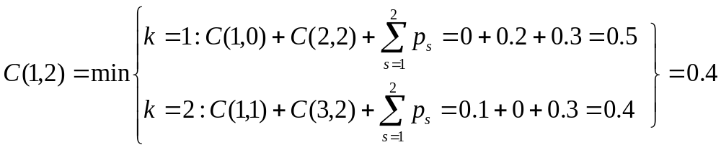
在二维表C和R中只需计算主对角线以上的元素。
首先计算C(1, 2)：
在前两个记录构成的最优二叉查找树的根结点的序号是2。

Slide 25
按对角线逐条计算每一个C(i, j)和R(i, j)，得到最终表。
0
1
2
3
4
0
1
2
3
4
1
0
0.1
0.4
1.1
1.7
1
1
2
2
3
3
d=3
d=3
2
0
0.2
0.8
1.4
2
2
3
3
d=2
d=2
3
0
0.4
1.0
3
3
3
4
0
0.3
d=1
4
4
d=1
5
0
5
二维表C (b) 二维表R
最终表的状态

Slide 26

设n个字符的查找概率存储在数组p[n]中，动态规划法求解最优二叉查找树的算法如下：
算法——最优二叉查找树
double OptimalBST(int n, double p[ ], double C[ ][ ], int R[ ][ ] )
{
for (i=1; i<=n; i++) {
C[i][i-1]=0;
C[i][i]=p[i];
R[i][i]=i;
}
C[n+1][n]=0;

Slide 27
for (d=1; d<n; d++) //按对角线逐条计算
for (i=1; i<=n-d; i++)
{
j=i+d;
min=∞; mink=i; sum=0;
for (k=i; k<=j; k++)
{
sum=sum+p[k];
if (C[i][k-1]+C[k+1][j]<min) {
min=C[i][k-1]+C[k+1][j];
mink=k;
}
}
C[i][j]=min+sum;
R[i][j]=mink;
}
return C[1][n];
}

Slide 28
习题
DP 的一些题目
Poj：1014，1432，1701，1923，3073
3670，1285，1080，2033，2229，2250，2256，2385，2738
红色的题目比较简单，可以练习。

